Slide 1
ANALISIS DE COMPONENTES PRINCIPALES
HUMBERTO SUZAN AZPIRI

Slide 2
PROCEDIMIENTO
Este tema se encuentra descrito en el capítulo 6 del libro de Manly (2005), páginas 75-90.
Se puede encontrar apoyo referencial en el manual de Past páginas 94 a 97 (Hammer 2018).
Utilizarán los archivos “Tabla sparrows” y “países n libro” siguiendo el libro de Manly (2005).
Como tarea realizarán un análisis de componentes principales con los datos de iris, determinando cuantos componentes son significativos y que variables lo conforman.

Slide 3
GENERALIDADES
El análisis de componentes principales (ACP ,o PCA) es una técnica multivariada utilizada para describir un conjunto de datos en términos de nuevas variables no correlacionadas.
El ACP se utiliza con los siguientes propósitos:
  Analizar los patrones de correlación de un grupo de variables.
  Reducción de dimensiones para una mejor interpretación.
  Generar nuevas variables no correlacionadas entre si.
  Definir que variables son las que tienen un mayor peso en la estructura multivariada.
  Realizar un estudio de ordenamiento de los datos.

Slide 4
Generalidades
El ACP se emplea sobre todo en como análisis exploratorio de datos y para construir modelos predictivos.
El ACP implica el cálculo de los eigenvalores (valores característicos o autovalores) y eigenvectores de una matriz de covarianza normalmente tras centrar los datos en la media de cada atributo, o con la matriz de correlaciones.

Slide 5
Cálculo de los Componentes Principales
Se considera una serie de variables (x₁, x₂, ..., x_{p}) sobre un grupo de objetos o individuos y se trata de calcular, a partir de ellas, un nuevo conjunto de variables z₁, z₂, ..., z_{p} no correlacionadas entre sí.
Las varianzas vayan decreciendo progresivamente en cada componente (z₁>z₂>z₃…>z_{p}).
Cada zj (donde j = 1,...,p) es una combinación lineal de las x₁, x₂, ..., x_{p} variables originales, es decir:
  z₁ = a₁₁x₁+ a₁₂x₂ +….. A_{1p}x_{p}
  z₂ = a₂₁x₁+ a₂₂x₂ +….. A_{2p}x_{p………….}
  z_{p} = a_{p1}x₁+ a_{p2}x₂ +….. A_{pp}x_{p}

Slide 6
Calculo de los componentes
Cada Zj está condicionada a que:
  en z₁ : a²₁₁+ a²₁₂ +….. a²_{1p} =1
  en z₂ : a²₂₁+ a²₂₂ +….. a²_{2p} =1
  en z_{p} : a²_{p1}+ a²_{p2} +….. a²_{pp} =1
El procedimiento implica obtener los eigenvalores y eigenvalores de la matriz de correlaciones o de covarianzas.
El eigenvalor mayor λ₁ = Var (Z₁) ; el segundo λ₂ = Var (Z₂) y así sucesivamente.

Slide 7
ACP
Los valores a₁₁, a₁₂ ,… a_{1p} son los valores del primer eigenvector asociado al eigenvalor λ₁
Los valores a₂₁, a₂₂ ,… a_{2p} son los valores del primer eigenvector asociado al eigenvalor λ₂ y así sucesivamente
Para ver la interpretación acudir a Manly (2005) pág. 79-80

Slide 8
ACP en Past.
Hay que tener los datos en formato vectorial donde cada columna es una variable y cada renglón es un caso.
Usar matriz de covarianzas si los datos están en la misma escala para todas las variables.
De la base de datos “Tabla sparrows” copiar únicamente los datos sin el primer renglón (nombre de las variables).
Señalar las columnas a analizar, abrir en la columna de análisis multivariado, luego ordenamiento y ACP (ver figura 1.1).
Ver resultados (figura 1.2)

Slide 9
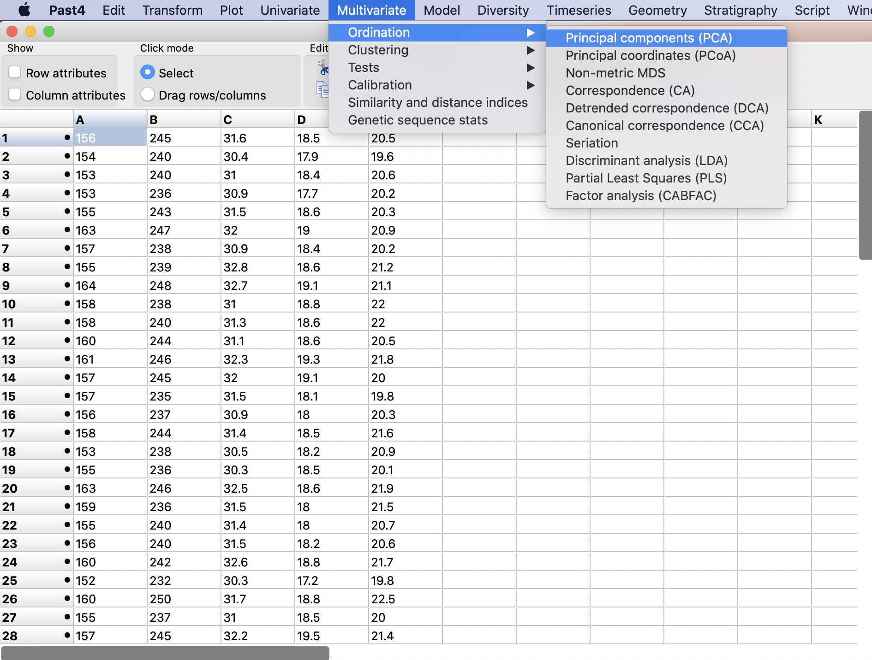
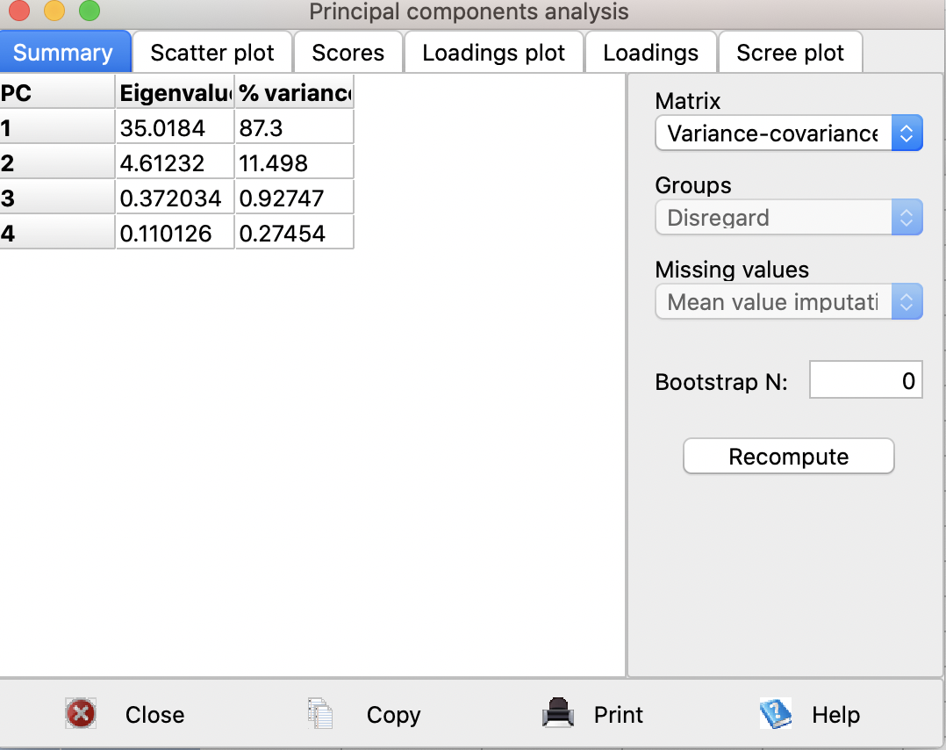
Figuras 1.1 y 1.2

Slide 10
Resultados
En la figura 1.2 se ve el eigenvalor y el porcentaje de varianza explicado.
Diversos autores sugieren que se consideren los componentes que sumados den el 80% de la varianza. En este caso un componente explica toda la variación necesaria (83%).
AL ver los eigenvectores (figura 2) encontramos que 3 variables tienen altas correlaciones con el componente (ver Loadgings y Loadgin plot)

Slide 11
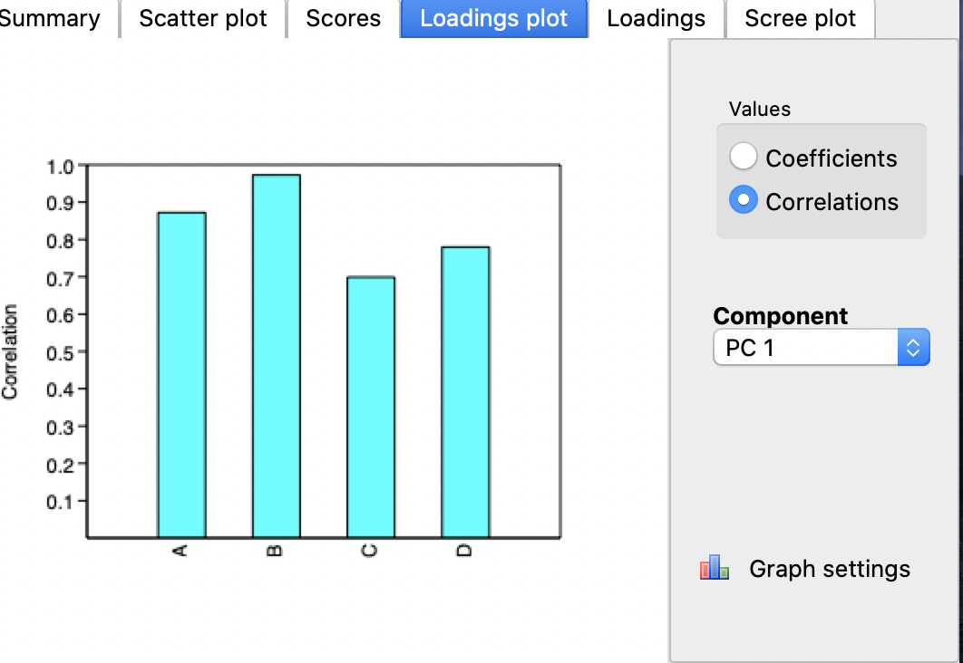
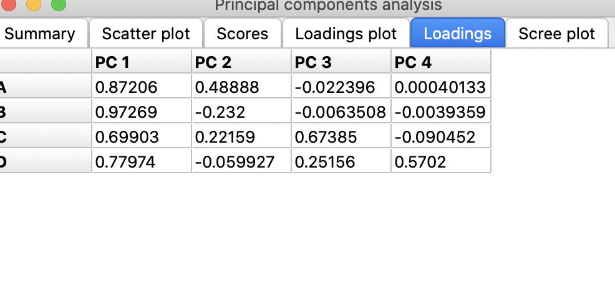
Figura 2
En la imagen de Loading plot seleccionar correlación, en la imagen de Loadings se ven las correlaciones , donde destacan las tres primeras variables (ver en PC1)

Slide 12
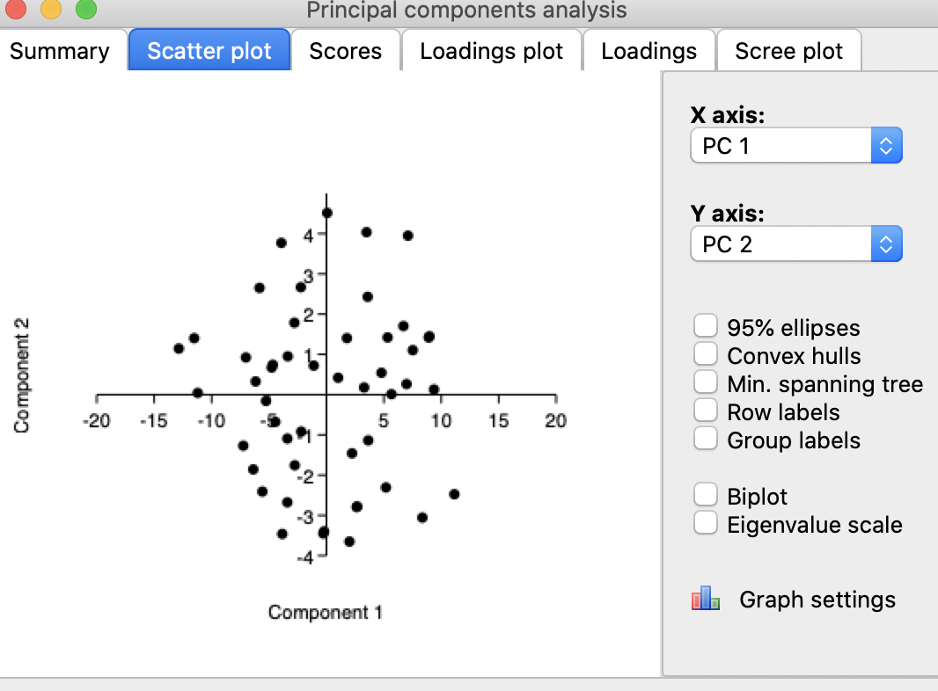
Scatter plot
En esta imagen podemos ver la posición de cada observación con respecto a los componentes (Ordenamiento).

Slide 13
Tarea
Del archivo Iris realice un análisis de componentes principales

